Slide 1
LN 1 Anaconda：安装和套件的使用
Anaconda
Python
Numpy
Opencv-python
Matplotlib
……

Slide 2
1、三者的关系：Python 、Anaconda、pyCharm
Python （Interpreter, 只有python）
Anaconda （Interpreter, 包括python和开源包集合）
pyCharm （IDE：负责.py的编写和存放location）
Anaconda
(base) Anaconda3\python.exe
python
安装路径\python.exe
pyCharm

Slide 3
2、Anaconda 下载和安装
https://www.runoob.com/python-qt/anaconda-tutorial.html
Anaconda 包括Conda、python等180多个科学包及其依赖项比如：numpy、pandas等。

Slide 4
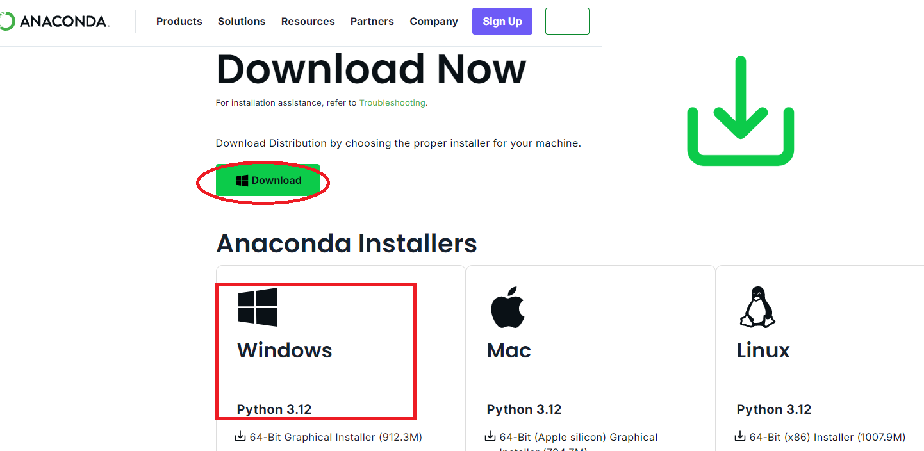
https://www.anaconda.com/download/success
Download
https://blog.csdn.net/m0_46983541/article/details/124366585

Slide 5
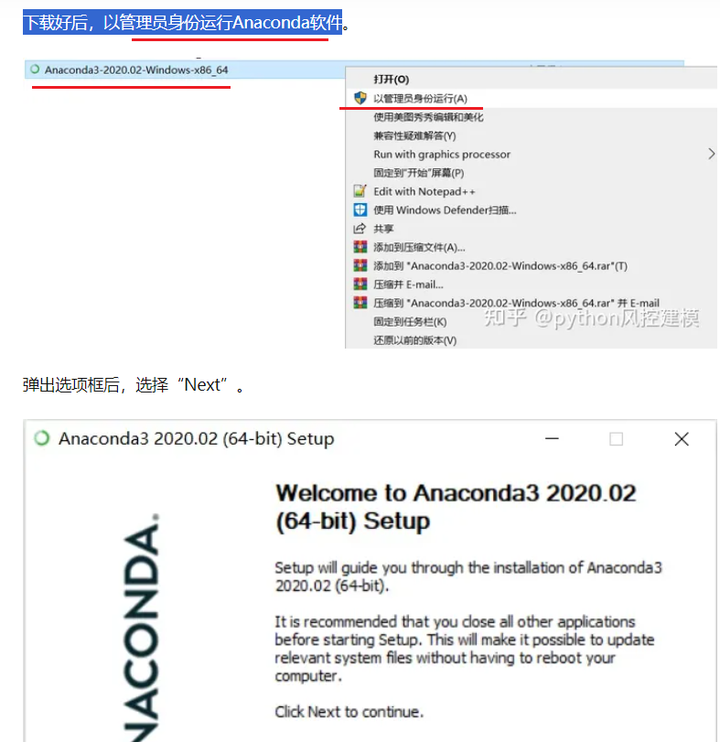
Installation

Slide 6
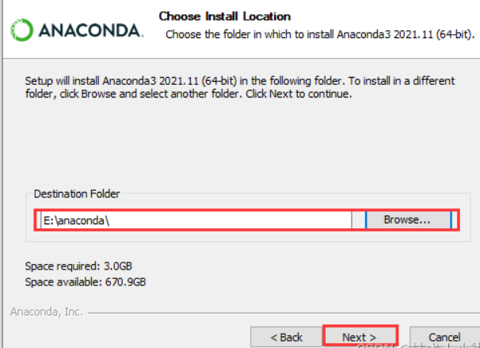
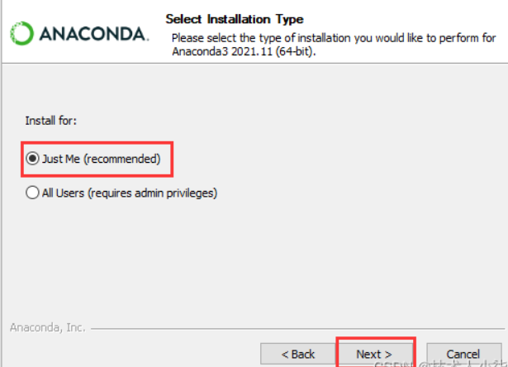

Slide 7
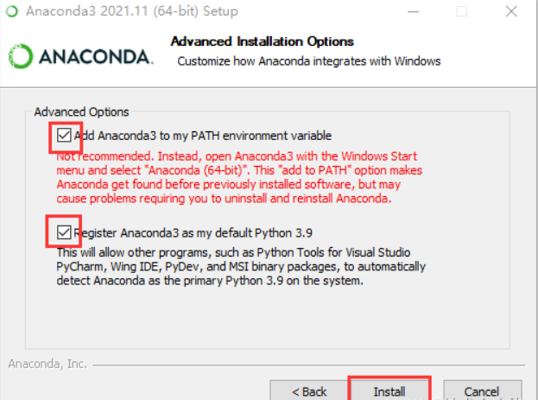
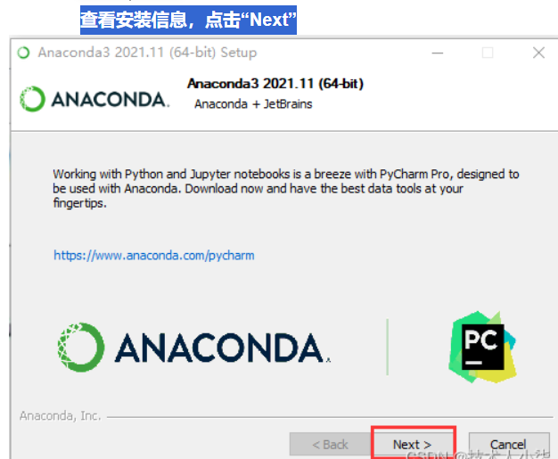
不勾第一个。因为如果勾选，则将会影响其他程序的使用。如果使用Anaconda，则通过打开Anaconda Navigator或者在开始菜单中的“Anaconda Prompt”（类似macOS中的“终端”）中进行使用。
勾选第二个。除非你打算使用多个版本的Anaconda或者多个版本的Python，否则便勾选此。

Slide 8
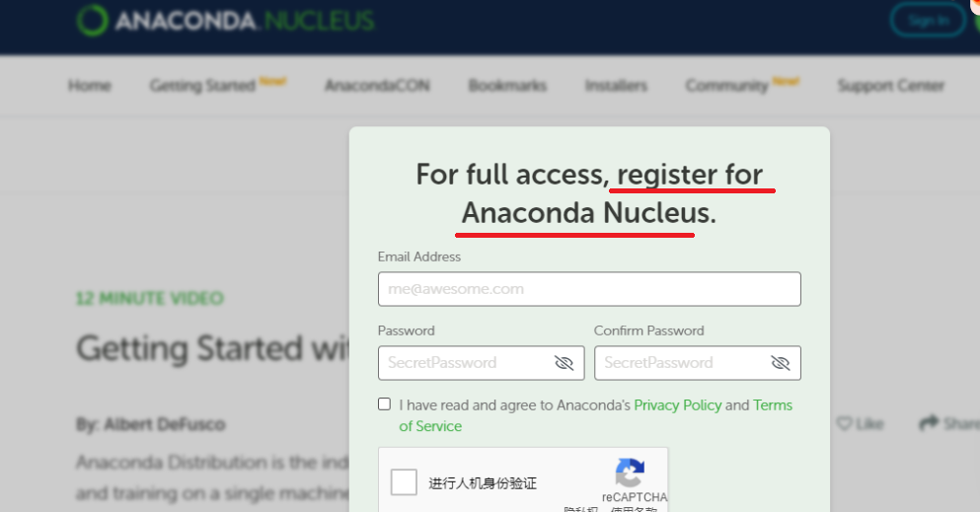
Registeration

Slide 9
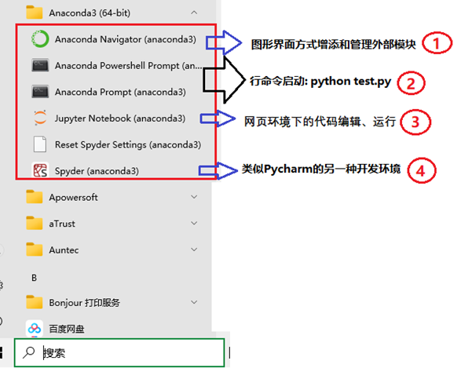
3、 Anaconda 套件的使用

Slide 10
Python的基本编程
法1：单行交互式运行
行命令启动python

Slide 11
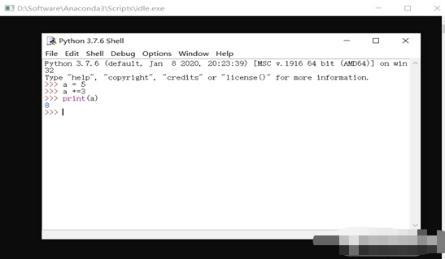
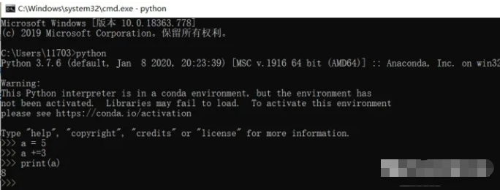
Python built-in IDLE
shell

Slide 12
Python的基本编程
法2：朴素编辑器+行命令
Notepad或notepad++作为编辑器
行命令运行

Slide 13
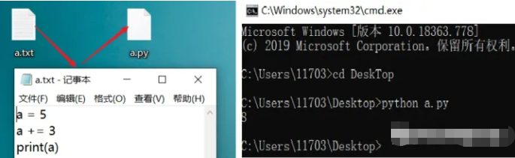
cmd 命令—>输入python test.py

Slide 14
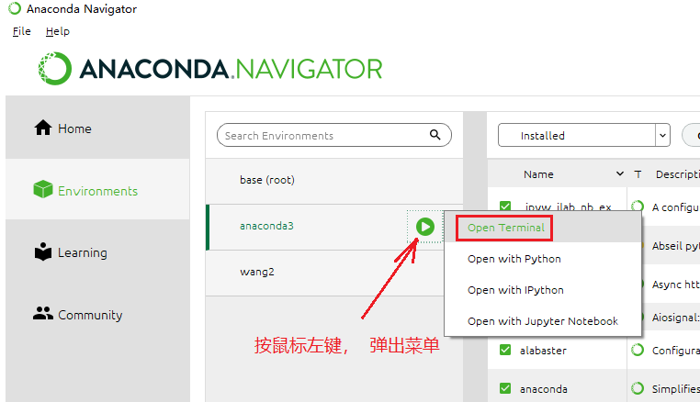
自动关联anaconda管理的模块

Slide 15
Python的基本编程
法3：Jupter Notebook 一体化环境

Slide 16
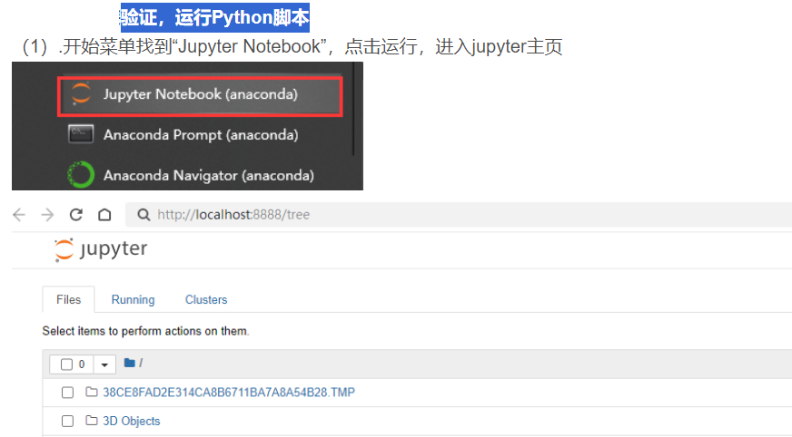
https://blog.csdn.net/qq_45504119/article/details/104359592
在jupter的栏目In [ ]输入，然后run
% load ../test.py

Slide 17
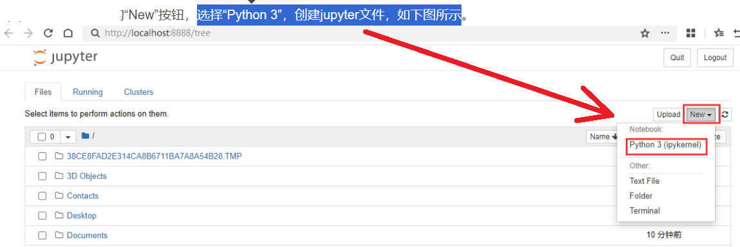
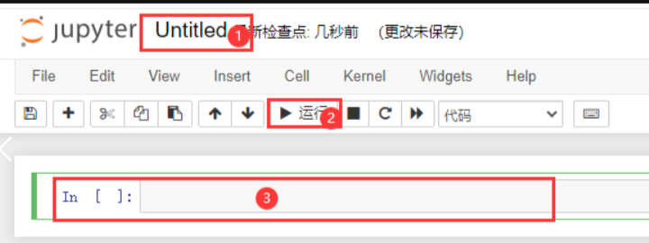
1：修改文件名
2：运行代码
3：代码输入区

Slide 18
1：修改文件名
2：运行代码
3：代码输入区

Slide 19
Python的基本编程
法4：Spyder (anaconda 自带的IDE）

Slide 20
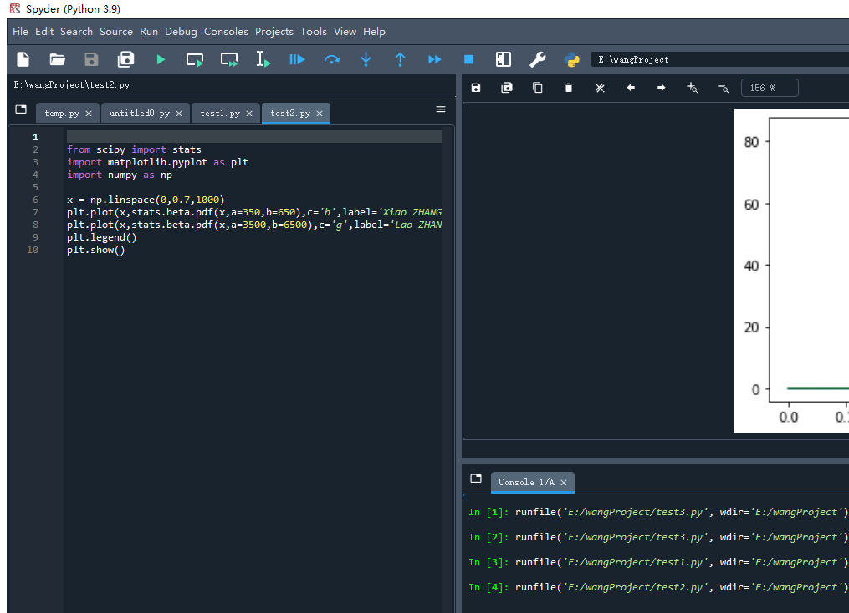

Slide 21
外部库的下载安装
Find, install and publish Python packages with the Python Package Index
https://pypi.org/

Slide 22
数据绘图包，绘制各类图形和报表
Matplotlib、pyecharts数据绘图包，绘制各类图形和报表
Matplotlib provide MATLAB-like functionality in python.

Slide 23
法1：利用anaconda下载和管理external libs
https://zhuanlan.zhihu.com/p/616729089?utm_id=0
https://www.python51.com/jchu/27766.html
法2：Anaconda没收集的libs, 用pip命令下载

Slide 24
Matplotlib在anaconda中已收集，并默认安装了
Pyecharts在anaconda中没收集，需运行如下命令自动下载、安装
（https://www.runoob.com/python3/python-pyecharts.html）
pip install pyecharts

Slide 25
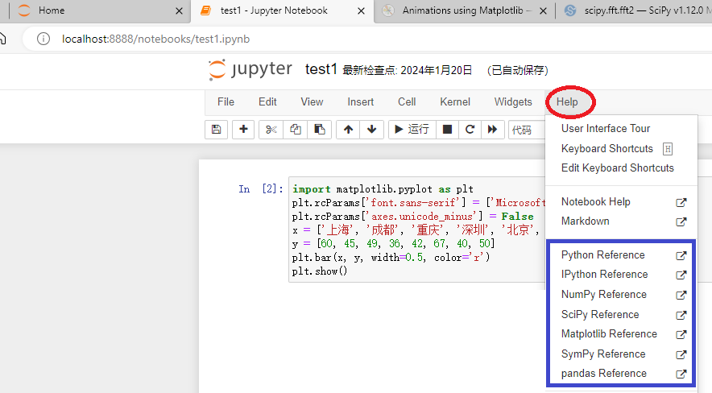
https://www.runoob.com/
https://www.w3schools.com/python/
Jupyter 提供的使用教程和手册

Slide 26
计算机视觉opencv
A huge open-source library for computer vision, machine learning, and image processing.
support a wide variety of programming languages like Python, C++, Java, etc.
process images and videos to identify objects, faces, or even the handwriting of a human.
When it is integrated with various libraries, such as Numpy which is a highly optimized library for numerical operations, then the number of weapons increases in your Arsenal i.e whatever operations one can do in Numpy can be combined with OpenCV.

Slide 27
下载安装: pip install opencv-python
https://blog.csdn.net/clksjx/article/details/84192445

Slide 28
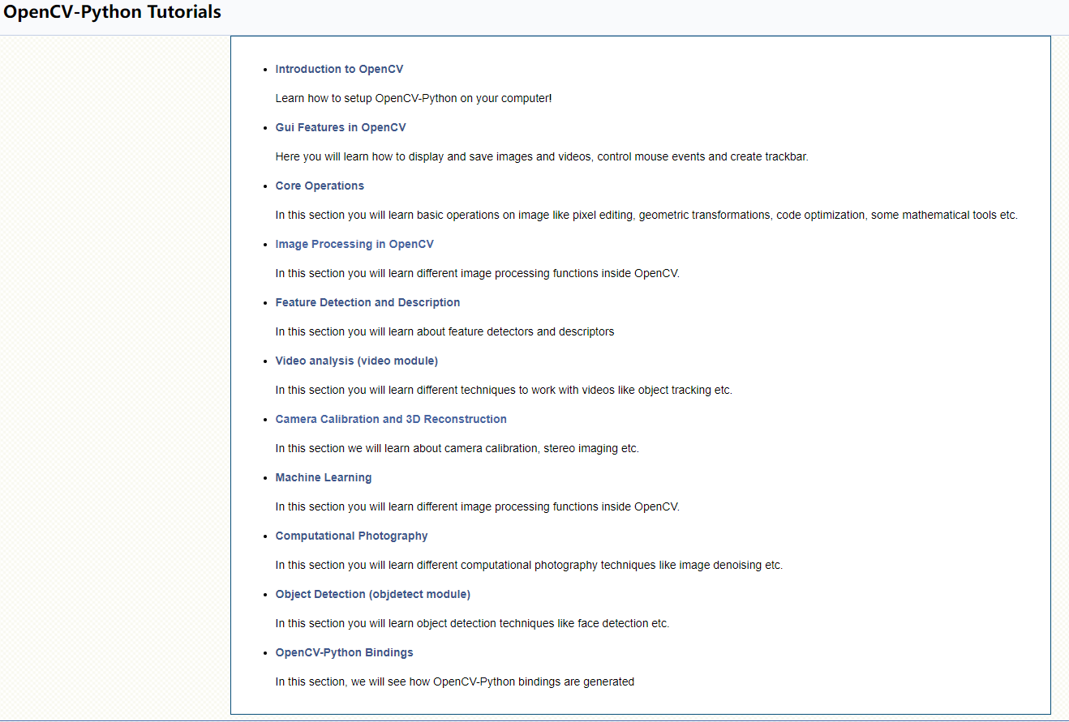
https://docs.opencv.org/4.x/d6/d00/tutorial_py_root.html

Slide 29
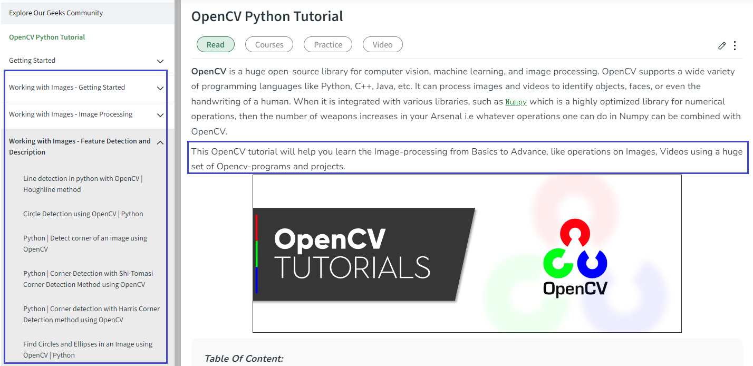
https://www.geeksforgeeks.org/opencv-python-tutorial/?ref=outind

Slide 30
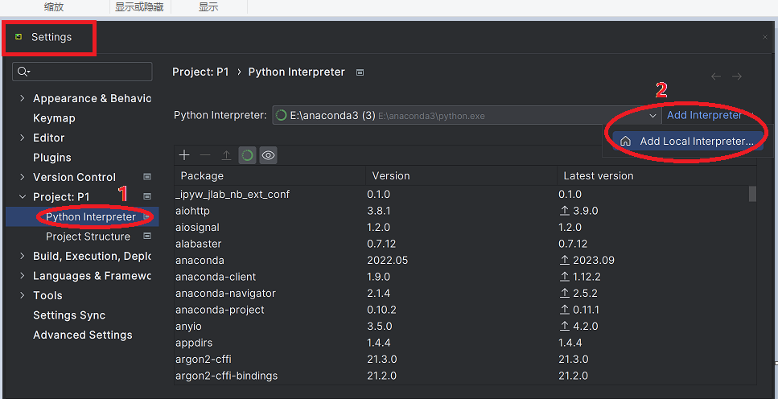
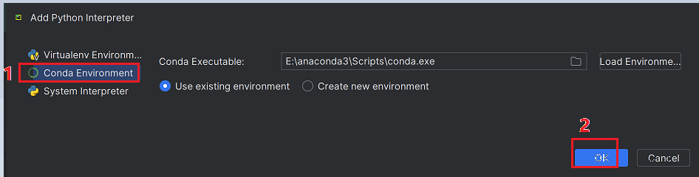

Slide 31
import numpy as np import cv2 as cv img = cv.imread('E:\wangProject\img01.jpg', cv.IMREAD_GRAYSCALE) cv.imshow('img',img) cv.waitKey(0) cv.destroyAllWindows()
assert img is not None, "file could not be read, check with os.path.exists()" rows,cols = img.shape # cols-1 and rows-1 are the coordinate limits. M = cv.getRotationMatrix2D(((cols-1)/2.0,(rows-1)/2.0),90,1) dst = cv.warpAffine(img,M,(cols,rows)) cv.imshow('img',dst) cv.waitKey(0) cv.destroyAllWindows()
https://docs.opencv.org/4.x/da/d6e/tutorial_py_geometric_transformations.html

Slide 32
Supplement

Slide 33
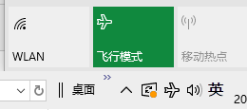
关于 Anaconda navigator
1. Anaconda navigator 启动很慢。
【ans】它网络访问各库有无新版本出现。可断网（飞行模式）后启动它。好在编程时无需启动和运行它。
2. 除了Anaconda navigator 方式外，还可以行命令方式使用anaconda.
[Ans] https://blog.csdn.net/weixin_42270275/article/details/88409756

Slide 34
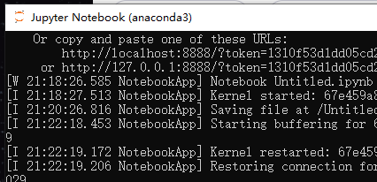
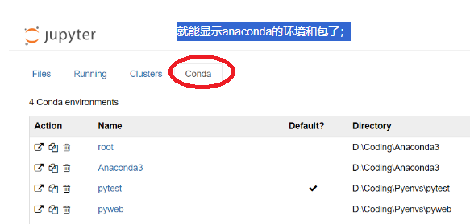
关于 Juputer
1. Jupyter 需要联网才能运行吗？
[Ans]
Jupyter Notebook采用B/S工作模式网页只是交互方式
不需要联网，是本地（127.0.0.1即localhost）
本机充当服务器和客户机（类似Tomcat servlet，不要关闭它 ）
https://www.jianshu.com/p/19c2adf7a9b3
2、jupyter notebook 默认环境是anaconda的base环境
E: \conda install nb_conda后, 可切换环境
https://cloud.tencent.com/developer/article/2277074

Slide 35
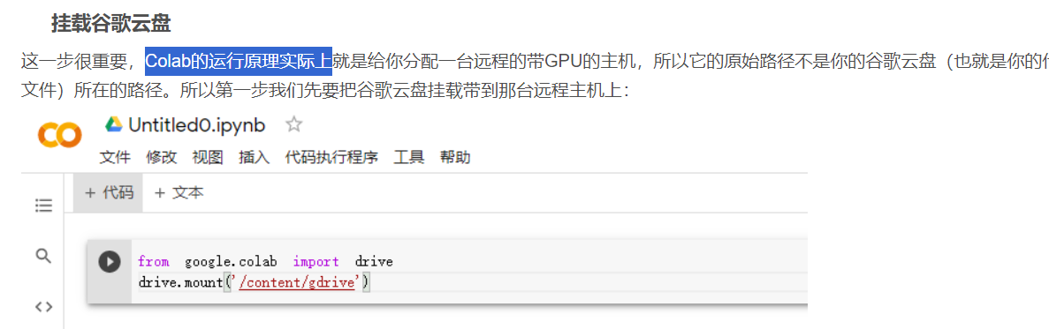
关于 Juputer
3. Jupyter Notebook的B/S模式很容易扩展为云计算架构
[Ans]
Colab 是谷歌提供的一个远程编程平台，为我们提供免费的GPU。它是一个 Jupyter 笔记本环境，不需要进行任何设置就可以使用，并且完全在云端运行。
Colab笔记本存储在 Google 云端硬盘中，并且可以共享，就如同您使用 Google 文档或表格一样。
利用Colab可方便地使用Keras, TensorFlow, PyTorch, OpenCV 等框架进行深度学习应用的开发。
GPU是深度学习开发的重要硬件需要，而 Google Colab给我们提供了一个功能强大，使用方便且免费的GPU资源！
https://zhuanlan.zhihu.com/p/527663163
https://zhuanlan.zhihu.com/p/386162610

